Slide 1
Mappatura delle competenze Manageriali per la trasformazione Digitale
Gennaio 2022

Slide 2
Scenario
Il 2020 ha portato ad un incremento verticale della domanda di servizi digitali (es. smart working, educazione, e-commerce, streaming), evidenziando i limiti dell'attuale infrastruttura tecnologica del paese e, al contempo, ha dato definitivo impulso all'avvio della transizione digitale in tutti i settori dell'economia.
L'Italia è da sempre caratterizzata da una bassa penetrazione digitale in tutti i principali settori dell'economia: secondo l'indice DESI 2020 ci collochiamo in 25esima posizione su 28 stati UE.
Dobbiamo far leva su questa realtà per recuperare il forte gap dell’Italia rispetto al resto d’Europa in materia di digitalizzazione dell’economia e delle società. Il momento di agire è ora. Se tornassimo allo status quo ante pandemia avremmo perso, colpevolmente, un’occasione irripetibile.
Fonte: Network Digital 360 – maggio 2021

Slide 3
Tecnologie e fattori abilitanti la trasformazione digitale
Big Data e Machine Learning
Cloud, Edge Computing
Internet of Things or Everythings
Intelligenza Artificiale (AI)
3D Printing
Robotica e droni
Industry 4.0
Banda ultralarga 5G
Sicurezza digitale
Realtà aumentata
Blockchain e criptovalute
Economia Circolare

Slide 4
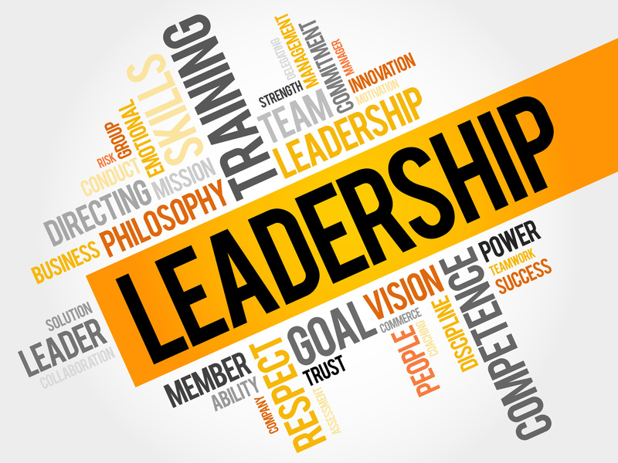
La sfida che ci aspetta
La classe dirigente è chiamata a questa nuova ed impegnativa sfida che tocca sia il settore privato che quello pubblico.
Sfida che va affrontata con adeguata preparazione ed aggiornamento delle competenze manageriali che si devono evolvere nei contenuti e nelle conoscenze sulle nuove tecnologie, sui metodi e strumenti di trasformazione digitale
Calando il concetto in un contesto formativo si traduce con la necessità di piani di sviluppo e proposte formative mirate ad arricchire i profili dirigenziali di queste nuove competenze

Slide 5
Quindi…
Investimenti in formazione e aggiornamento da parte delle organizzazioni diventano un must.
Identificare e delineare le best practices che le aziende possono seguire per sviluppare le skills per la trasformazione digitale: la base di partenza è l’analisi del fabbisogno interno cui deve seguire un piano strutturato di creazione delle cultura digitale e piani di sviluppo delle conoscenze e competenze digitali
Supportare le aziende e i Manager nell’identificare i GAP digitali presenti e mettere a disposizione soluzioni di formazione che aiutino a colmarli e inneschino un atteggiamento virtuoso di trasformazione digitale

Slide 6
Conoscere e mappare le competenze digitali: il primo passo per una vera digital transformation

Slide 7

Mappatura delle competenze digitali
Implementare una solida mappatura delle competenze interne. Attraverso una diagnostica che considerando differenti fattori, quantitativi e qualitativi, mi permetta di:
Comprendere il livello di competenza e di maturità digitale dei singoli
Comprendere il livello di competenza e di maturità digitale dell’intera azienda
Individuare i manager più idonei a operare sul digitale e i social media, a livello operativo o strategico
Individuare talenti digitali dormienti da formare e valorizzare in azienda
Individuare potenziali advocates da coinvolgere nelle attività di corporate communication

Slide 8

Il sapere e il saper fare digitale
Suddividiamo innanzitutto la competenza digitale in due macro parametri:
Il livello di maturità digitale: la consapevolezza e la capacità critica nell’utilizzo degli ambienti di rete e delle tecnologie digitali
Il livello di abilità digitale: la dimestichezza e padronanza con la quale si lavora in modalità digitale
Una puntualizzazione sul primo parametro: finora poco presa in considerazione, sarà decisiva per soft-skills quali la gestione della privacy, gestione di conversazioni, confronti e conflitti online in pubblico, empatia, rapporto di dipendenza con i device digitali

Slide 9
Le 7 aree di competenza digitali
Digital Information
  Maturità digitale (la consapevolezza e il cambio di mentalità): conoscere i contesti informativi online, sapendoli interpretare e valutare.
  Abilità digitale (dal sapere al saper fare): organizzare, filtrare e gestire le informazioni online.
Digital Content
  Maturità digitale: riconoscere e distinguere le peculiarità dei contenuti digitali.
  Abilità digitale: elaborare, rielaborare e sviluppare contenuti digitali e cross-mediali.
Digital Data
  Maturità digitale: capire le implicazioni dei dati digitali per le persone e per il business.
  Abilità digitale: leggere e interpretare flussi di dati online con strumenti di analisi.
Empatia Digitale
  Maturità digitale: comprendere le dinamiche di interazione e ascolto online.
  Abilità digitale: agire, reagire e interagire sui contesti di comunicazione online.
Social Collaboration
  Maturità digitale: adottare una mentalità di gestione delle attività collaborativa, aperta, delocalizzata
  Abilità digitale: collaborare in gruppi di lavoro online sfruttando piattaforme e strumenti digitali
Cyber Security
  Maturità digitale: conoscere i rischi della sicurezza online, capire come e perché proteggere i dati e i sistemi connessi.
  Abilità digitale: sfruttare tecniche e strumenti per muoversi a lavorare in rete in modo sicuro.
Digital Wellbeing
  Maturità digitale: conoscere gli aspetti del digitale legati al benessere e al rispetto di sé, degli altri e dell’ambiente.
  Abilità digitale: acquisire comportamenti digitali sani, alla ricerca di un equilibrio online-offline e privacy-publicy.

Slide 10
Leadership tecnologica
System View
Low/No code
Capacità di comprendere a grandi linee i paradigmi tecnologici, le logiche base delle architetture e dei sistemi informativi aziendali, anche e soprattutto se non si fa parte della direzione IT.
Capacità di fare leva su piattaforme low & no-code per il go-to-market rapido di soluzioni, prodotti e servizi.
Advanced Technology Adopter
Capacità e volontà di implementare nuove tecnologie all’interno di soluzioni e processi, al fine di garantirsi un vantaggio competitivo, solo però quando il “business case” per quelle tecnologie è solido e la curva di maturità tecnologica al punto giusto.

Slide 11
Leadership scientifico-umanistica
Pensiero computazionale
Servant leadership
Capacità di evolvere il problem solving oltre le tradizionali modalità, essendo in grado di analizzare domini e contesti complessi in modalità analitiche e facilmente traducibili in processi algoritmici.
Diverso paradigma di leadership in cui il manager conserva tutta la sua funzione di guida ma la arricchisce con la funzione di supporto, di facilitazione, per far sì che i collaboratori raggiungano gli obiettivi migliorando se stessi e le loro performance.
Experiment mindset
Capacità di guidare team liquidi e distribuiti, esercitando l’innovazione a tutti i livelli attraverso un approccio basato su esperimenti: il processo è descrivibile come assunzioni, prototipi, verifica, misurazione, validazione o rifiuto delle assunzioni iniziali.

Slide 12
FonDir: La Sfida!
E’ necessario che la stessa formazione legata alle Digital Skill diventi materia di formazione manageriale, compresa e sostenuta dalle istituzioni e dai rispettivi fondi interprofessionali per supportarne la sua diffusione e adozione.
Aiutare le aziende e i loro manager nella formazione di una cultura digitale che possa esprimersi indipendentemente dagli obiettivi di breve medi e lungo termine.
Aiutare a comprendere opportunità e possibili minacce della trasformazione digitale, deve diventare quindi una priorità anche per il sistema formativo interprofessionale tout court, una scommessa su cui puntare tutto e da vincere assolutamente per garantire che internet possa essere davvero sfruttato per le sue immense possibilità ed in linea con lo spirito dei suoi padri fondatori.

